Slide 1
Геометрия
7
класс
Тема:
Окружность и круг
Яшнабадский район. Школа № 161.
Учитель математики Наралиева Ш.Ш.

Slide 2
План урока:
Повторение пройденного
Окружность и круг
Решение задач
Задания для закрепления

Slide 3
Единицы измерения.
1мм
1см
1дм
1м
1км

Slide 4
Задание
Чему равна длина отрезка:
а) AB; б) AC; в) AD; г) BC; д) BD; е) CD?
Ответ: а) 4 см;
б) 5,2 см;
в) 6,5 см;
г) 1,2 см;
д) 2,5 см;
е) 1,3 см.
Notes:
В режиме слайдов ответы появляются после кликанья мышкой

Slide 5
Дано:
А, В, С ∈ а, АВ = 12 см, ВС = 13,5 см
Найти:
АС - ?
Решение
Возможны случаи:
12 см
В
13,5 см
А
C
а) точка В лежит между А и С,
тогда АС = АВ + ВС,
АС = 12 + 13,5 = 25,5 (см).

Slide 6
Дано:
А, В, С ∈ а, АВ = 12 см, ВС = 13,5 см
С
Найти:
АС - ?
Решение
12 см
А
13,5 см
В
б) точка А лежит между В и С, тогда АС = СВ - АВ,
АС = 13,5 - 12 = 1,5 (см).
Ответ: 25,5 см или 1,5 см.

Slide 7
Задание из учебника(стр.23)
№ 3. На отрезке АВ длиной 15 м обозначена точка С.
Найдите длины отрезков АС и ВС, если:
а) отрезок АС больше отрезка ВС на 3 м.
А
C
ВС=х
АС=3+х
АС+СВ=АВ
х+3+х=15
2х+3=15
Х=6
АС=3+6=9
В
Ответ: ВС=6 м, АС=9 м

Slide 8
Задание из учебника(стр.23)
№ 3. На отрезке АВ длиной 15 м обозначена точка С.
Найдите длины отрезков АС и ВС, если:
б) точка С - середина отрезка АВ.
А
C
АС=СВ=АВ:2=15:2=7,5 м
Ответ: АС=ВС=7,5 м
В

Slide 9
Задание из учебника(стр.23)
А
№ 3. На отрезке АВ длиной 15 м обозначена точка С.
Найдите длины отрезков АС и ВС, если:
в) длины отрезков АС и ВС относятся как 2 : 3.
C
АС=2х, ВС=3х
АС+СВ=АВ
2х+3х=15
5х=15
Х=3
АС=2∙3=6 м, ВС=3∙3=9 м
В
Ответ: АС=6 м, ВС=9 м

Slide 10
1. Отметьте в тетради точку и назовите её буквой О.
2. Возьмите циркуль , раздвиньте «ножки» циркуля на расстояние 3 см.
О
3. Поставьте иголку циркуля в точку О, а другой «ножкой» циркуля проведите замкнутую линию.

Slide 11
Окружностью называется геометрическая фигура, состоящая из всех точек, расположенных на заданном расстоянии от данной точки.
Инструмент для построения окружности - циркуль

Slide 12
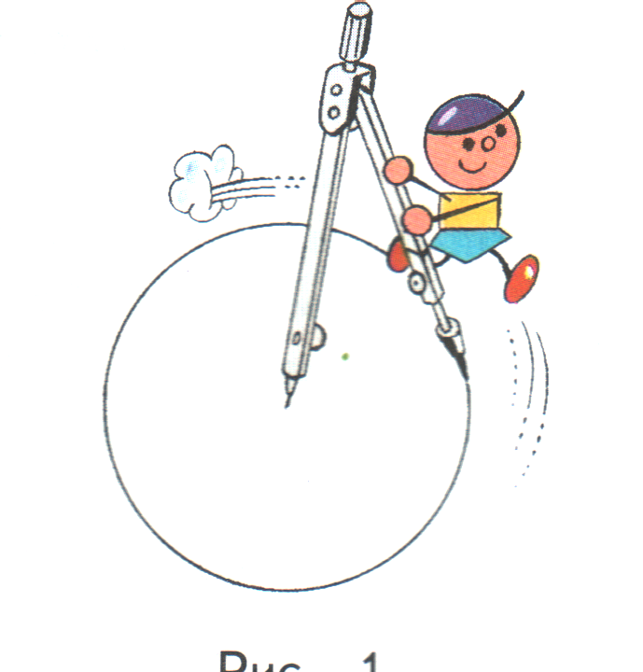
Ци́ркуль
Циркуль, цирк (от латинского слова «циркулюс» - круг)

Slide 13
круг
окружность

Slide 14
Запомните!
Окружность – это граница круга.
Круг – это часть плоскости, ограниченная окружностью.

Slide 15
М
точка О –называется центром окружности
Отметим на окружности две точки А и М.
О
Соединим точки О и М, О и А.
Отрезки ОА и ОМ – называются радиусами окружности.
А
Определение:
Отрезок, соединяющий центр окружности с точкой, лежащей на окружности, называется радиусом.

Slide 16
М
Сколько радиусов у окружности?
Что можно сказать про них?
О
Запишите в тетради:
ОА=ОМ=r
А

Slide 17
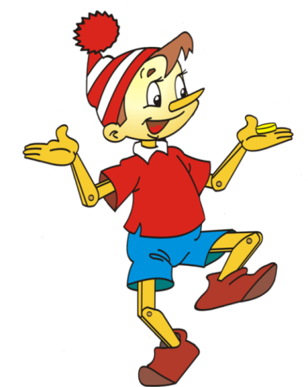
А
В
О
ОА - радиус окружности
ОВ - радиус окружности
Радиусы одной окружности равны.
Notes:
Технологию работы смотри в поле заметок предыдущего слайда.

Slide 18
Продлите отрезок АО до пересечения с окружностью.
К
Обозначьте точку пересечения буквой К.
Отрезок АК – называется диаметром окружности.
О
Определение:
Диаметр – это отрезок, соединяющий
две точки на окружности, который
проходит через её центр.
А

Slide 19
А
О
ОА - радиус окружности
В
АВ - диаметр окружности
ОВ - радиус окружности
Notes:
Технологию работы смотри в поле заметок предыдущего слайда.

Slide 20
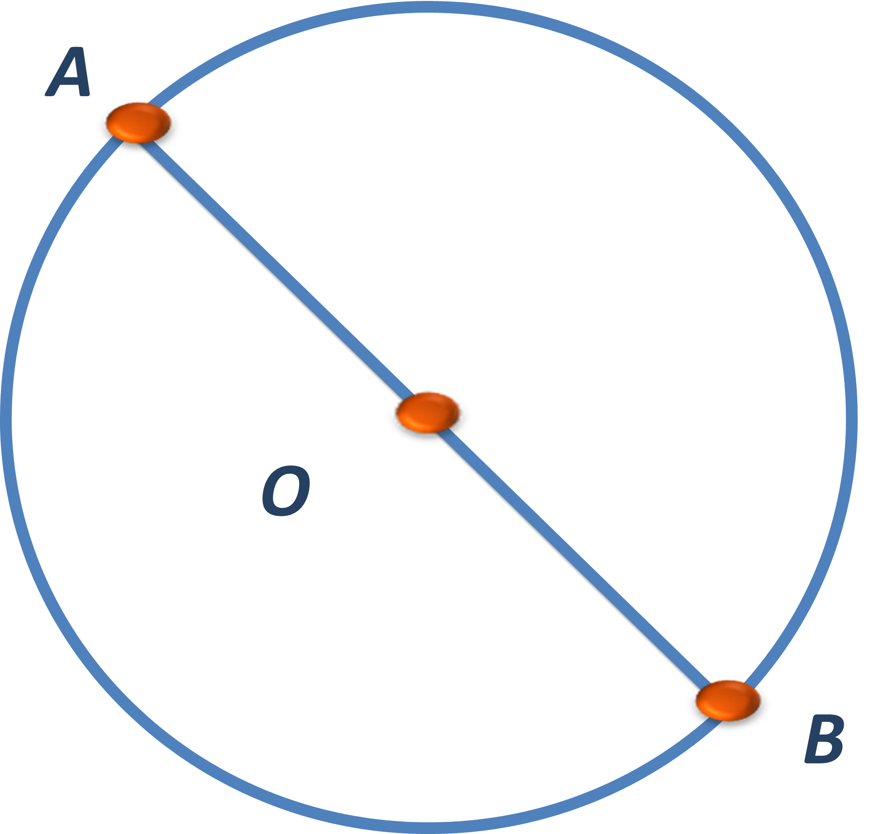
Посмотрите на рисунок и сравните длину радиуса с длиной диаметра.
Диаметр в два раза больше радиуса

Slide 21
М
Запишите в тетради:
АК=d
К
О
Запишите:
d=2r
Запишите:
r=d:2
А

Slide 22
Начертите окружность и
поставьте две точки А и К,
лежащие на окружности
К
Соедините точки А и К,
О
Отрезок АК называется хордой окружности.
Определение:
Хорда – это отрезок, соединяющий две точки
на окружности.
А

Slide 23
М
Соедините точки
М и К, А и М.
К
Определите название
элементов окружности:
О
МК
МА
ОМ
ОА
ОК
АК
-хорда
-хорда
-радиус
Можно ли дать другое определение диаметра окружности?
-радиус
А
-радиус
-диметр

Slide 24
Можно ли дать другое определение диаметра окружности?
К
О
Диаметр - это
самая большая хода
А

Slide 25
С
В
D
Перечислите все радиусы, диаметры и хорды окружности.
Радиусы: АО, ОС, ОК
ОВ, ОF
А
O
E
Диаметры: КС, ВF
L
Хорды: ВL, LE, DF
F
K

Slide 26
С
Назовите точки, не лежащие на окружности.
В
Назовите точки, лежащие на круге.
L
R
Назовите точки,
лежащие на окружности.
T
А
О
E
K
Z
Q
N
F
P
S
D
M

Slide 27
Задание из учебника
№ 9. Найдите радиус окружности, диаметр
которой равен: а) 18 мм; б) 45 см.
а)
б)
r
d=18 мм
r=d:2=9 мм
d=45 см
r=45:2=22,5 см
18 мм

Slide 28
Задание из учебника
№ 12. Которое из следующих выражений определяет точку А, принадлежащую окружности или кругу, с центром в точке О и радиусом R:
ОА = R, ОA <R, АО˃R
R
О

Slide 29
Задание из учебника
А
ОА = R
R
О
Ответ: Точка А лежит
на окружности

Slide 30
Задание из учебника
ОA <R
А
R
О
Ответ: Точка А лежит
внутри окружности

Slide 31
Задание из учебника
А
ОA ˃ R
R
О
Ответ: Точка А лежит
за окружностью

Slide 32
Задания для закрепления
№ 3, 8, 10, 14.
(стр.19)

